Slide 1

TRƯỜNG CAO ĐẲNG LÝ TỰ TRỌNG TP HỒ CHÍ MINH
KHOA ĐIỆN - ĐIỆN TỬ
MÔN HỌC
AN TOÀN ĐIỆN
Ths. CAO VĂN TUẤN
GIẢNG VIÊN KHOA ĐIỆN - ĐIỆN TỬ
ĐT, ZALO: 0907 907 093
EMAIL: CAOVANTUAN@LTTC.EDU.VN
Notes:
KÍNH CHÀO QUÝ VỊ ĐẠI BIỂU
TÔI TÊN …..

Slide 2
TRƯỜNG CAO ĐẲNG LÝ TỰ TRỌNG TP HỒ CHÍ MINH
KHOA ĐIỆN - ĐIỆN TỬ
PHÂN TÍCH AN TOÀN
TRONG MẠNG ĐIỆN ĐƠN GIẢN
Ths. CAO VĂN TUẤN
GIẢNG VIÊN KHOA ĐIỆN - ĐIỆN TỬ
ĐT, ZALO: 0907 907 093
EMAIL: CAOVANTUAN@LTTC.EDU.VN
Notes:
KÍNH CHÀO QUÝ VỊ ĐẠI BIỂU
TÔI TÊN …..

Slide 3

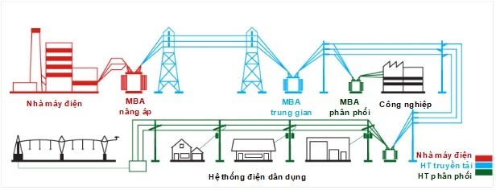
BÀI GIẢNG AN TOÀN ĐIỆN
PHÂN TÍCH AN TOÀN TRONG MẠNG ĐIỆN ĐƠN GIẢN
0.4 ÷ 35 kV
110 ÷ 500 kV
22 ÷ 110 kV
6 ÷ 36 kV
400/230 V thường gọi điện áp thiết bị 380/220 V

Slide 4
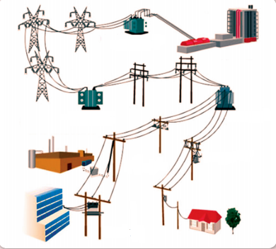
BÀI GIẢNG AN TOÀN ĐIỆN
PHÂN TÍCH AN TOÀN TRONG MẠNG ĐIỆN ĐƠN GIẢN
MẠNG ĐIỆN 3 PHA
380/220 V
MẠNG ĐIỆN 1 PHA
220 V

Slide 5
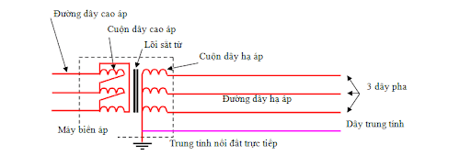
BÀI GIẢNG AN TOÀN ĐIỆN
PHÂN TÍCH AN TOÀN TRONG MẠNG ĐIỆN ĐƠN GIẢN
MẠNG ĐIỆN 3 PHA
380/220 V
MẠNG ĐIỆN 1 PHA
220 V

Slide 6
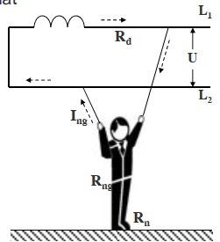
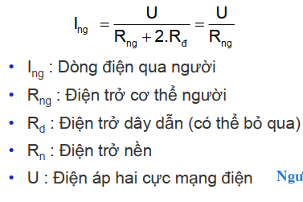
BÀI GIẢNG AN TOÀN ĐIỆN
PHÂN TÍCH AN TOÀN TRONG MẠNG ĐIỆN 1 PHA
Người chạm trực tiếp vào 2 dây của mạng điện
Dòng điện qua người có trị số lớn nhất:
Là trường hợp nguy hiểm nhất
Ít xảy ra

Slide 7
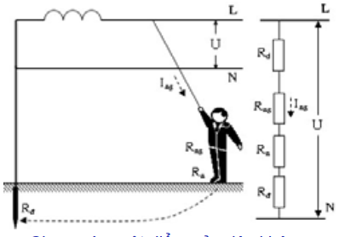
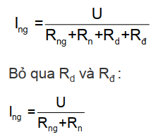
BÀI GIẢNG AN TOÀN ĐIỆN
PHÂN TÍCH AN TOÀN TRONG MẠNG ĐIỆN 1 PHA
Người chạm trực tiếp vào dây pha của mạng điện
Toàn bộ điện áp sẽ đặt lên người. Dòng điện qua người có trị số là:
Dòng điện qua người phụ thuộc vào điện áp của mạng điện, điện trở người, điện trở nền (cách điện chân và nền đất)

Slide 8
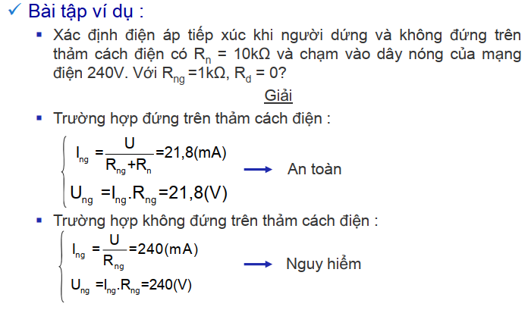
BÀI GIẢNG AN TOÀN ĐIỆN
PHÂN TÍCH AN TOÀN TRONG MẠNG ĐIỆN 1 PHA
Người chạm trực tiếp vào dây pha của mạng điện

Slide 9
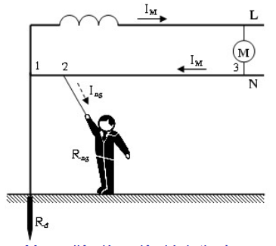
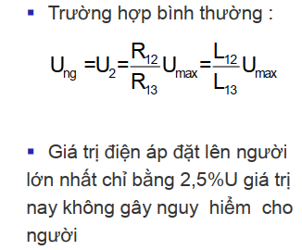
BÀI GIẢNG AN TOÀN ĐIỆN
PHÂN TÍCH AN TOÀN TRONG MẠNG ĐIỆN 1 PHA
Người chạm trực tiếp vào dây trung tính của mạng điện
Điện áp sẽ đặt lên người bé. Tùy vào vị trí chạm gần hay xa nguồn:

Slide 10
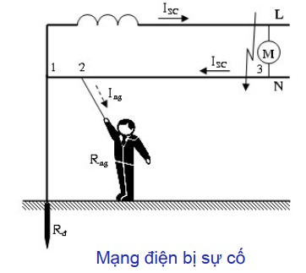
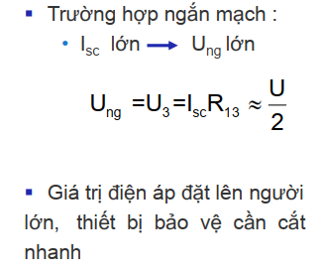
BÀI GIẢNG AN TOÀN ĐIỆN
PHÂN TÍCH AN TOÀN TRONG MẠNG ĐIỆN 1 PHA
Người chạm trực tiếp vào dây trung tính của mạng điện
Điện áp sẽ đặt lên người có thể gây nguy hiểm:

Slide 11

BÀI GIẢNG AN TOÀN ĐIỆN
PHÂN TÍCH AN TOÀN TRONG MẠNG ĐIỆN 3 PHA
Người chạm trực tiếp vào 2 dây pha của mạng điện
Là trường hợp nguy hiểm nhất vì U là điện áp dây của mạng điện có giá trị lớn

Slide 12
BÀI GIẢNG AN TOÀN ĐIỆN
PHÂN TÍCH AN TOÀN TRONG MẠNG ĐIỆN 3 PHA
Người chạm trực tiếp vào 1 dây pha và dây trung tính
Là trường hợp nguy hiểm vì U là điện áp pha có thể gây chết người

Slide 13
BÀI GIẢNG AN TOÀN ĐIỆN
VÍ DỤ
Phân tích sự an toàn khi chạm trực tiếp trong hình vẽ. Biết nguồn điện có điện áp hiệu dụng 220V/380V (127V/220V, 230V/400V, 380V/660V); R_{ng} = 1500Ω (1000 – 10000 Ω).

Slide 14
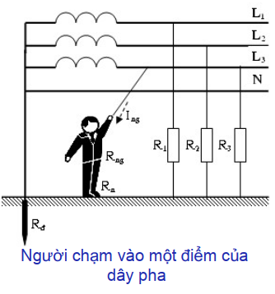
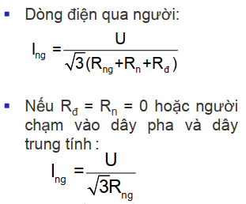
BÀI GIẢNG AN TOÀN ĐIỆN
PHÂN TÍCH AN TOÀN TRONG MẠNG ĐIỆN 3 PHA
Người chạm trực tiếp vào dây pha của mạng điện
Là trường hợp thường xảy ra. U là điện áp dây nên tương tự như trong mạng 1 pha

Slide 15
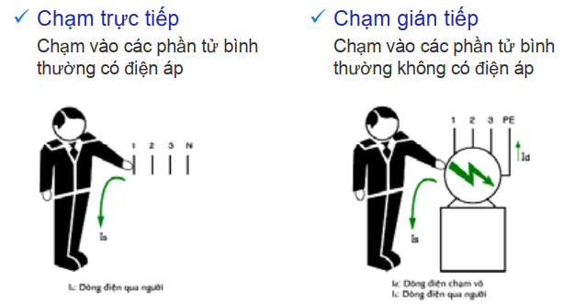
BÀI GIẢNG AN TOÀN ĐIỆN
PHÂN TÍCH AN TOÀN TRONG MẠNG ĐIỆN ĐƠN GIẢN

Slide 16
BÀI GIẢNG AN TOÀN ĐIỆN
PHÂN TÍCH AN TOÀN TRONG MẠNG ĐIỆN ĐƠN GIẢN
    Khi người chạm vào phần tử có điện áp trong các mạng điện, đều có dòng điện chạy qua người và gây nguy hiểm đến tính mạng.
    Để đảm bảo an toàn cần chấp hành nghiêm chỉnh các qui định của cơ quan và ngành điện lực về an toàn điện.
    Cần học tập nghiên cứu nâng cao hiểu biết và từ đó đề ra các biện pháp kỹ thuật an toàn nhằm hạn chế tối đa những rủi ro do dòng diện gây ra đối với con người.

Slide 17
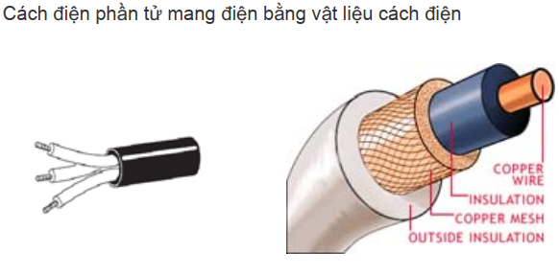
BÀI GIẢNG AN TOÀN ĐIỆN
CHỐNG CHẠM ĐIỆN TRỰC TIẾP

Slide 18
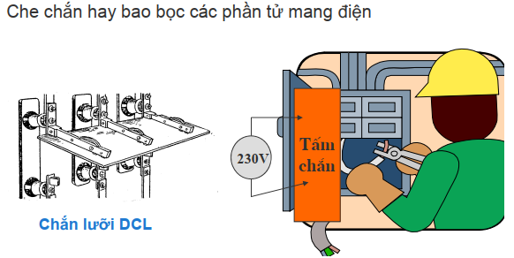
BÀI GIẢNG AN TOÀN ĐIỆN
CHỐNG CHẠM ĐIỆN TRỰC TIẾP

Slide 19
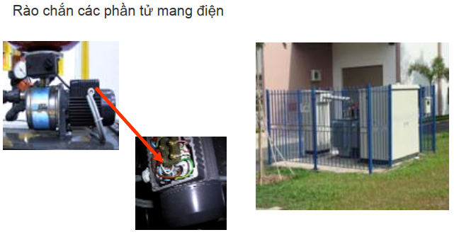
BÀI GIẢNG AN TOÀN ĐIỆN
CHỐNG CHẠM ĐIỆN TRỰC TIẾP

Slide 20
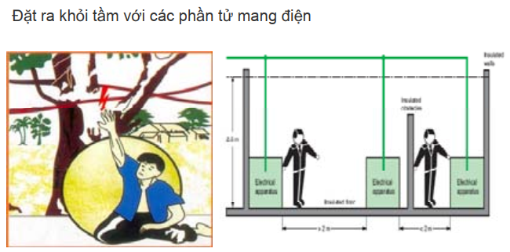
BÀI GIẢNG AN TOÀN ĐIỆN
CHỐNG CHẠM ĐIỆN TRỰC TIẾP

Slide 21
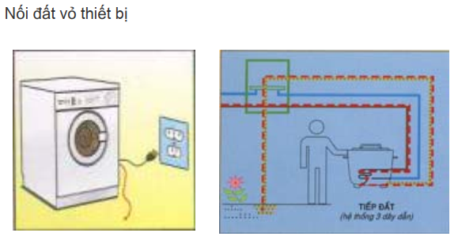
BÀI GIẢNG AN TOÀN ĐIỆN
CHỐNG CHẠM ĐIỆN GIÁN TIẾP

Slide 22
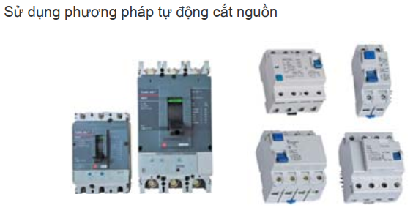
BÀI GIẢNG AN TOÀN ĐIỆN
CHỐNG CHẠM ĐIỆN GIÁN TIẾP

Slide 23
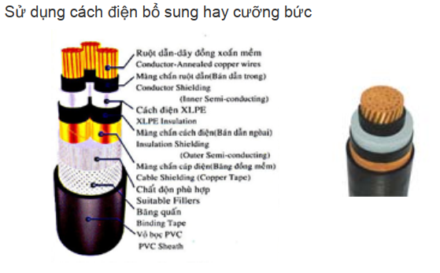
BÀI GIẢNG AN TOÀN ĐIỆN
CHỐNG CHẠM ĐIỆN GIÁN TIẾP

Slide 24
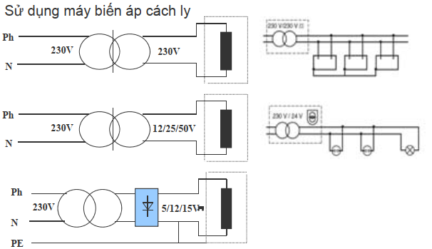
BÀI GIẢNG AN TOÀN ĐIỆN
CHỐNG CHẠM ĐIỆN GIÁN TIẾP

Slide 25
BÀI GIẢNG AN TOÀN ĐIỆN
ÔN TẬP
NỘI DUNG ÔN TẬP
Câu 1. Tính toán dòng điện qua người trong các trường hợp cụ thể?
Câu 2. Trình bày một số biện pháp phòng tránh chạm điện trực tiếp?
Câu 3. Trình bày một số biện pháp phòng tránh chạm điện trực tiếp?
Notes:
TRONG QUY TRÌNH HÀM CHỨA NỘI DUNG CỦA TOÀN CHƯƠNG
VÌ ẢNH HƯỞNG COVID NÊN KHÔNG SỬ DỤNG PP HÀ HƠI

Slide 26
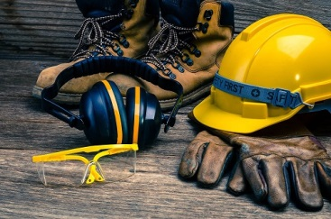
THANK
YOU

